Slide 1



TRƯỜNG TIỂU HỌC PHÚC LỢI
TUẦN 29
Tự nhiên xã hội
Tiết 2

Slide 2


- Hệ thống được kiến thức đã học của chủ đề Con người và sức khoẻ.
- Xây dựng và thực hiện được thời gian biểu phù hợp để có được thói quen học tập, vui chơi, ăn uống, nghỉ ngơi điều độ và ngủ đủ giấc.

Slide 3

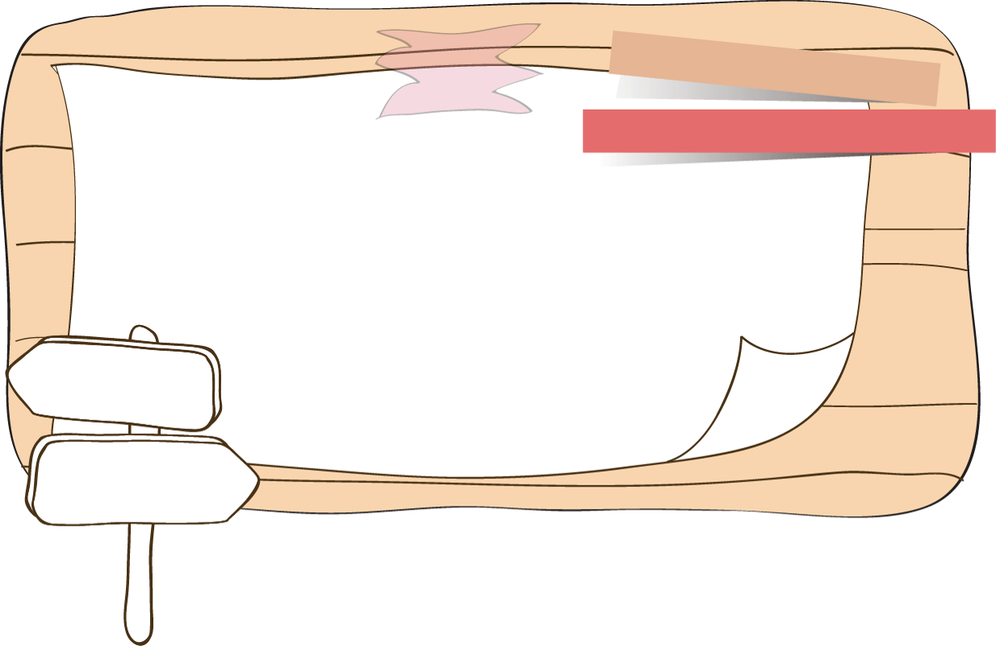




Thực hành

Slide 4
Vận dụng

Slide 5

Những thói quen không tốt ảnh hưởng đến cơ quan tiêu hoá, tuần hoàn, thần kinh.
Những việc cần làm để chăm sóc và bảo vệ cơ quan tiêu hoá, tuần hoàn, thần kinh.
Thảo luận nhóm 4

Slide 6


Slide 7






Chia sẻ
Nhận xét

Slide 8


Những thói quen làm ảnh hưởng đến các cơ quan tiêu hóa, tuần hoàn, thần kinh:
Thức khuya
Ăn nhiều đồ chiên
Không rửa tay trước khi ăn…
Sử dụng các chất kích thích như rượu, bia,…
Vận động, chơi thể thao quá sức.
Ăn uống không điều độ
………

Slide 9
Những việc cần làm để chăm sóc và bảo vệ cơ quan tiêu hoá, tuần hoàn, thần kinh:
Ngủ đúng giờ
Ăn nhiều rau
Rửa tay trước khi ăn
Vận động, vui chơi vừa sức
Ăn uống điều độ, đủ chất, đúng giờ.
Không sử dụng các chất kích thích
Tâm trạng, cảm xúc vui vẻ, tích cực
…..

Slide 10


Ôn lại nội dung bài
Chuẩn bị bài tiếp theo.

Slide 11


Notes:
Hương Thảo – Zalo 0972115126

